Slide 1
GGY489
GAYRİMENKUL FİNANSMANI
Dr. Hüseyin YURDAKUL
Ankara Üniversitesi UBF Gayrimenkul Geliştirme ve Yönetimi Bölümü

Slide 2
Portföy Yönetimi
Yatırımın riskini azaltmak mümkün mü?
Tek yatırım aracı vs birden fazla yatırım aracı
Yatırım araçlarının getirileri
Paralel vs zıt
Harry Markowitz
Portföy Seçimi
1952 (38 yıl sonra Nobel, CAPM)
İstatistiksel araçlar kullanılarak çeşitlendirme ile oluşturulan portföyler arasında riski düşük ve getirisi yüksek olan optimal portföyün seçilmesi mümkündür.

Slide 3
Portföy Yönetimi
Portföy: Riski azaltmak ve üstlenilen riske göre en yüksek getiriyi sağlamak amacı ile en az iki çeşit yatırım aracından oluşan bir havuzdur.
Portföyü oluşturan varlıklar arasındaki ilişki nedeniyle portföy, kendine öz, ölçülebilir nitelikleri olan bir varlık olarak değerlendirilmelidir.
Yatırım kavramı genel olarak sermaye ve/veya servet birikimini artırma amaçlı gerçekleştirilen her türlü faaliyet olarak ifade edilirken; portföy ise, bu servetin oluşturulma biçimidir
Portföy Yönetimi: Portföyü oluşturmak ve oluşturulan portföylerden hangi menkul kıymetlerin ne zaman çıkarılacağına ve çıkarılan menkul kıymetlerin yerine ne zaman hangi menkul kıymetlerden alınacağına karar vermektir.
Portföy yönetimi; yatırımcıların ihtiyaçlarına ve ekonomik koşullara göre portföye çeşitli menkul kıymetleri alarak bunları en uygun biçimde yönetmektir.
En temel amaç, yüklenilen riskin çeşitlendirme yoluyla düşürülmesidir.

Slide 4
Portföy Yönetimi
Portföy yönetiminde amaç, karar vericinin riske ve getiriye karşı gösterdiği tutum çerçevesinde portföy içine hangi varlıkların hangi oranlarda alınacağına ve zamanla değişen ekonomik koşullara bağlı olarak hangi varlıkların portföyden çıkarılacağına karar vermektir.
Portföy yönetim süreci birbirini takip:
Portföy planlaması,
Yatırım analizi,
Portföy seçimi,
Portföy değerlemesi,
Portföy revizyonundan oluşur.

Slide 5
Portföy Yönetimi
Riskin Ölçümüne İlişkin Teoriler.
Geleneksel Portföy Teorileri
Modern Portföy Teorisi
Ortalama Varyans Modeli
İndeks Modelleri
Sermaye Varlıklarını Fiyatlama Modeli
Arbitraj Fiyatlama Modeli
Geliştirilen bu portföy teorileri, sistematik riski, risk ve getiri arasındaki ilişkiden hareketle ölçmeye çalışmış ve yatırımcının riske karşı davranışına göre uygun portföyün seçileceğini vurgulamıştır.

Slide 6
Geleneksel Portföy Teorisi
Geleneksel portföy yaklaşımı, 1950’li yıllara kadar yaygın olarak kullanılan bilimsel bir dayanağı olmamasına rağmen, uygulama kolaylığından maksimum fayda sağlanması ve riskin birden fazla riske dağıtılması amaçlanmaktadır. Geleneksel portföy teorisinde değişik sektörlere göre menkul kıymet seçimi ve aşırı çeşitlendirme yapılmaktadır. Geleneksel portföy yaklaşımı, portföye alınacak olan menkul kıymetler arasındaki ilişkileri dikkate almamakta ve menkul kıymet seçiminde sayısal yöntemlere fazla yer vermemektedir. Bu yaklaşıma göre; farklı endüstri gruplarından işletmelerin menkul kıymetlerinden oluşan bir çeşitlendirmeye gidilmesinin olumlu bir etki yapacağı varsayılmaktadır.
Oluşturulan portföyde riskine katlanılmaması gereken menkul kıymetler de satın alınabilir.
Büyük çapta oluşturulan portföyde, yöneticiler bazı menkul kıymetler hakkında tam bilgiye sahip olmayabilir.
Bir çok sayıda menkul kıymet hakkında araştırma yapılması maliyetlerin yükselmesine neden olur.
Çok sayıda alım satımın yapılması portföy içinde komisyon giderlerinin artmasına neden olabilir.

Slide 7
Modern Portföy Teorisi
Geleneksel portföy teorisi yatırım araçları arasındaki ilişkileri ve aynı zamanda nicel verileri önemsememesi nedeniyle 20.yy.ın ikinci yarısında yerini matematiksel ve istatiksel yöntemlerden hareket ederek yatırım yapmayı öngören Modern Portföy Teorisi’ne bırakmıştır. Harry M. Markowitz 1952 yılında Modern Portföy Teorisi’nin temelini atmıştır.
Portföy yönetiminde kısımların veya parçaların toplamının bütününe eşit değildir.
Üstünlük İlkesi: Bazı portföyler aynı getiriyi sağlamakla birlikte, daha riskli oldukları için, bazı portföyler de aynı risk düzeyinde olmakla birlikte, daha az getiri sağladıkları için tercih edilmeyecekleri, dolayısıyla bazı portföyler diğerlerine göre daha üstündürler.
Etkin sınır bir çok hesaplama ile yapılabilmektedir
Temelini portföy getirilerinin belirsizliği (riski) ile getiriler arasındaki ilişki oluşturur.
Modern Portföy Teorisinde, portföy seçiminde iki aşama vardır:
Birinci aşama, menkul değerin gelecekteki performansı hakkında bilgi edinmek ve tecrübe kazanmaktır.
İkinci aşama ise, alınan bilgiler sonucunda portföy seçimi yapılmasıdır.

Slide 8
Modern Portföy Teorisi
Markowitz’in başlangıçta geliştirdiği teori daha genel olup, eldeki fonların pay, tahvil, risk sermayesi (venture capital) ve gayrimenkuller arasında dağıtılmasına yönelikti.
Yatırım araçlarının getiriler arasında ilişki vardır.
Bu korelasyon mükemmel değildir. Eğer getiriler ilişkili değilse, çeşitlendirme riski elimine edebilir. Tüm yatırım araçlarının getirileri mükemmel bir uyum içinde artıp, azaldığı durumda ise çeşitlendirme riski elimine etmek için bir şey yapılamaz.
Teori, finansal varlık getirileri arasındaki ilişkilerin dikkate alınması ve tam pozitif ilişki içinde bulunmayan varlıkların aynı portföyde birleştirilmesiyle, beklenen getiriden feragat etmeden riskin azaltılabileceğini göstermiştir.
Ortalama varyans metodu, portföy risk ve getirilerinin ölçülmesi sonucunda veri getiri seviyesinde en düşük riskli veya veri risk seviyesinde en yüksek getirili portföylerin tercih edilmesi (üstünlük ilkesi) olarak tanımlanmaktadır.

Slide 9
Modern Portföy Teorisinin Varsayımları
Yatırımcılar her dönemde beklenen faydayı en çoklamayı amaçlarlar.
Yatırımcılar yatırım kararlarını sadece beklenen getiri ve riske göre verirler.
Sermaye piyasaları etkindir. Etkin sermaye piyasalarının özellikleri:
Tüm yatırımcılar aynı risk düzeyinde daha fazla getiriyi, aynı getiri düzeyinde daha düşük riski tercih ederler.
Bütün yatırımcılar rasyonel düşünmektedirler.
Geçmişteki getirilerin standart sapması riskin tek göstergesi olup, yatırımcıların risk tahmini beklenen getirideki değişmeyle orantılıdır.
Piyasada çok sayıda katılımcı olup, hiçbiri piyasayı etkileyecek paya sahip değildir.
Bilgiye düşük maliyetle ulaşılır; piyasada alım satım giderleri düşük, likidite yüksektir.
Ekonomik, politik ve sosyal değişiklikler piyasada hızla yayılır.
Piyasaların kurumsal yapısı çok gelişmiştir ve düzenlemeler piyasaların istikrarlı çalışmasını sağlar.
Yatırımcılar özdeş zaman ufkuna sahiptirler.

Slide 10
Portföy Riski
Toplam Risk= Piyasa riski + Firma riski
Piyasa riski: Portföy riskinin bir parçası olup portföy çeşitlendirmesi ile yok edilemez.
Firma riski: Portföy riskinin bir parçası olup uygun portföy çeşitlendirmesi ile yok edilebilir.
σ_{p} (%)
Firma Riski
35
Toplam Risk, σ_{p}
20
0
Piyasa Riski
10 20 30 40 2,000+
# Portföydeki araç sayısı

Slide 11
Portföy Riski
Sistematik Risk: Her birini farklı derecelerde de olsa çok sayıdaki varlığı/şirketi etkileyen risktir.
Şirket’i çevreleyen ve kontrolünde olmayan,
Faiz ve enflasyon oranlarında, döviz kurlarında, genel ekonomi ve piyasa koşullarındaki değişmeler sonucu ortaya çıkan risk.
Sistematik Olmayan Risk: Spesifik olarak tek bir veya bir grup varlığı/şirketi etkileyen risktir
Şirketin;
Yönetim, üretim, pazarlama ve finans gibi temel iş anlayışı, faaliyet yaklaşımları ve stratejilerinden kaynaklanan,
Şirket tarafından kontrol edilebilen,
Şirketin kendi işleyişine ait olan, değişimlerin neden olduğu risk.

Slide 12
Portföy Riski
s_{p} (%)
Sistematik olmayan risk
Uygun çeşitlendirme ile yok edilebilir
35
Toplam Risk, s_{p}
20
0
Sistematik risk
çeşitlendirme ile yok edilemez
10 20 30 40 2,000+
# Portföydeki araç sayısı
σ_{i}² = β_{i}²σ_{m}² + σ_{e}²

Slide 13
Portföy Getirisi
Portföyde yer alan yatırım araçlarının getirilerinin portföy içindeki payları ile ağırlıklındanmış getirisidir.

Slide 14
Portföy Getirisi: Örnek
100.000 TL’lik yatırımımızın 60.000 TL’sini A gayrimenkulüne ve kalanını da B gayrimenkulüne yatırmamız durumunda portföyümüz beklenen getirisi ne olacaktır?
Ekonomi | Olasılık | A Gayrimenkul Getiri | B Gayrimenkul Getiri
Kötü | 0,25 | -%20 | %12
Normal | 0,50 | %20 | %4
İyi | 0,25 | %40 | %20

Slide 15
Portföy Getirisi: Örnek
A gayrimenkulünün beklenen getirisi
B gayrimenkulünün beklenen getirisi
A gayrimenkulünün portföy içindeki ağırlığı
B gayrimenkulünün portföy içindeki ağırlığı
A gayrimenkulünün portföy içindeki ağırlığı
Wa=60.000/100.000=0,6
B gayrimenkulünün portföy içindeki ağırlığı
Wb=40.000/100.000=0,4
$$\overline{r}=\sum_{j=1}^{3}{r_{j}P_{j}}=r_{1}∗p_{1}+r_{2}∗p_{2}+r_{3}∗p_{3}$$

Slide 16
Portföy Getirisi: Örnek
A gayrimenkulünün beklenen getirisi:
B gayrimenkulünün beklenen getirisi:
$$\overline{Ra}=\sum_{j=1}^{3}{r_{ja}P_{j}}=r_{1a}∗p_{1}+r_{2a}∗p_{2}+r_{3a}∗p_{3}$$
= (-%20)*0,25 + %20*0,50 + %40*0,25 = 0,15=%15
$$\overline{Rb}=\sum_{j=1}^{3}{r_{jb}P_{j}}=r_{1b}∗p_{1}+r_{2b}∗p_{2}+r_{3b}∗p_{3}$$
= (%12)*0,25 + %4*0,50 + %20*0,25 = 0,1=%10

Slide 17
Portföy Getirisi: Örnek
Portföyün beklenen getirisi:
$$\overline{Rp}=\sum_{i=1}^{n}{r_{i}w_{i}}$$
$$\overline{Rp}=\sum_{i=1}^{2}{r_{i}w_{i}}=r_{a}∗w_{a}+r_{b}∗w_{b}$$
$$\overline{Rp}=\%15∗0,6+\%10∗0,4=\%13$$

Slide 18
Portföy Riski

Slide 19
Portföy Riski

Slide 20
Portföy Riski: Örnek
100.000 TL’lik yatırımımızın 60.000 TL’sini A konutuna ve kalanını da B konutuna yatırmamız durumunda portföyümüz riski ne olacaktır?
Ekonomi | Olasılık | A Gayrimenkul Getiri | B Gayrimenkul Getiri
Kötü | 0,25 | -%20 | %12
Normal | 0,50 | %20 | %4
İyi | 0,25 | %40 | %20

Slide 21
Portföy Getirisi: Örnek
A konutunun standart sapması
B konutunun standart sapması
A konutunun portföy içindeki ağırlığı
B konutunun portföy içindeki ağırlığı
A ve B konutların arasındaki korelasyon
A konutunun portföy içindeki ağırlığı
W_{a}=60.000/100.000=0,6
B konutunun portföy içindeki ağırlığı
W_{b}=40.000/100.000=0,4

Slide 22
Portföy Riski: Örnek
$$Varyans=σ^{2}=\sum_{j=1}^{n}{P_{j}{(r_{j}−\overline{r})}^{2}}$$
$$Standart Sapma=\sqrt{σ^{2}}$$
$$σ_{a}=\sqrt{\sum_{=1}^{3}{P_{j}{(r_{ja}−\overline{r_{ort_a}})}^{2}}}$$
$$σ_{a}=\sqrt{{[\left(−\%20−\%15\right)}^{2}∗0,25]+{[\left(\%20−\%15\right)}^{2}∗0,5]+{[\left(\%40−\%15\right)}^{2}∗0,25]}$$
$σ_{a}=\sqrt{{[\left(−\%35\right)}^{2}∗0,25]+{[\left(\%5\right)}^{2}∗0,5]+{[\left(\%25\right)}^{2}∗0,25]}$=%21,79
$$σ_{b}=\sqrt{\sum_{=1}^{3}{P_{j}{(r_{jb}−\overline{r_{ort_b}})}^{2}}}$$
$$=\sqrt{{[\left(\%12−\%10\right)}^{2}∗0,25]+{[\left(\%4−\%10\right)}^{2}∗0,5]+{[\left(\%20−\%10\right)}^{2}∗0,25]}$$
$σ_{b}=\sqrt{{[\left(\%2\right)}^{2}∗0,25]+{[\left(−\%6\right)}^{2}∗0,5]+{[\left(\%10\right)}^{2}∗0,25}]$=%6,63

Slide 23
Portföy Riski: Örnek

Slide 24
Portföy Riski: Örnek

Slide 25
Portföy Riski
Kovaryans:
İki değişken arasındaki ilişki
- ∞ ile + ∞
Korelasyon
İki değişken arasındaki standartlaştırılmış ilişki
- 1 ile + 1
Korelasyon<1
σ_{p} < wσ₁ + (1-w)σ₂
Korelasyon=1
σ_{p} = wσ₁ + (1-w)σ₂

Slide 26
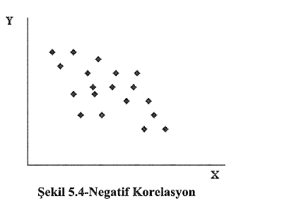
Korelasyon

Slide 27
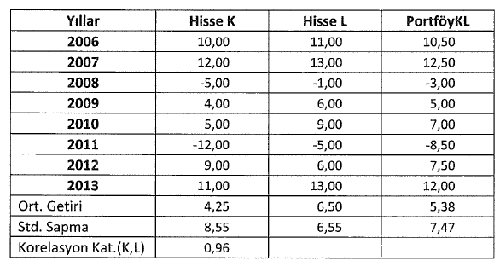
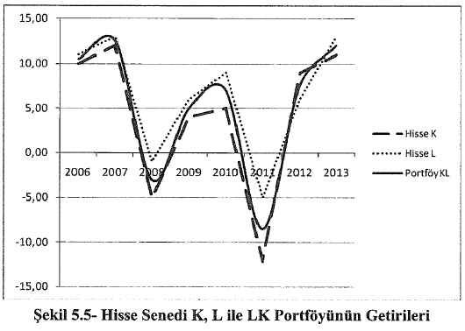
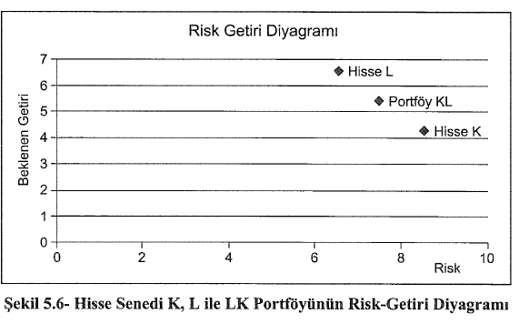
Korelasyon

Slide 28
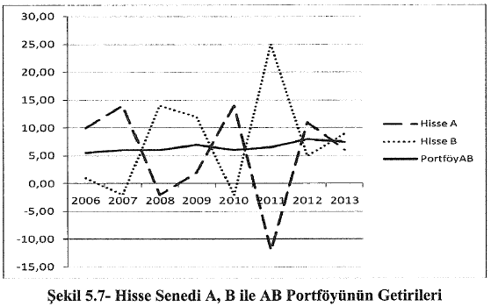
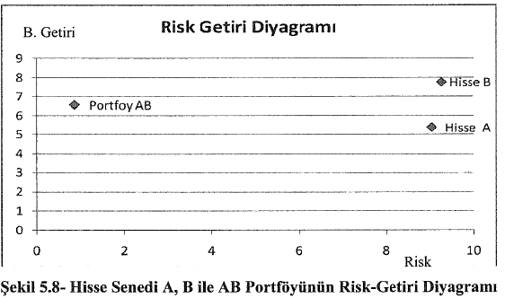
Korelasyon

Slide 29
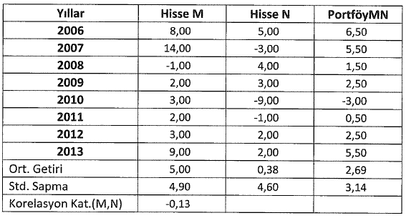
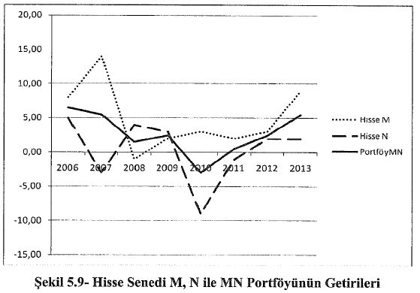
Korelasyon

Slide 30
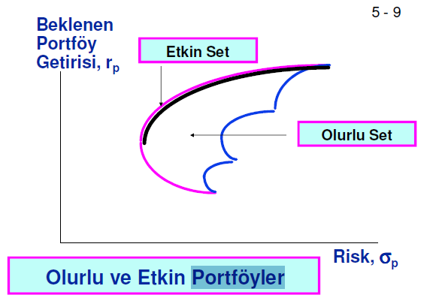
Etkin Portföyler
Olurlu portföy seti verilen finansal varlıklardan oluşturulabilecek olan tüm portföyleri temsil etmektedir.
Etkin set ise;
Belirli bir risk altında ulaşılabilecek en yüksek getiriye sahip olan portföyleri
Belirli bir getiri altında asgari riske sahip portföyleri
temsil eder.
Etkin portföylerden oluşan yapıya “Etkin Set” denilir.

Slide 31
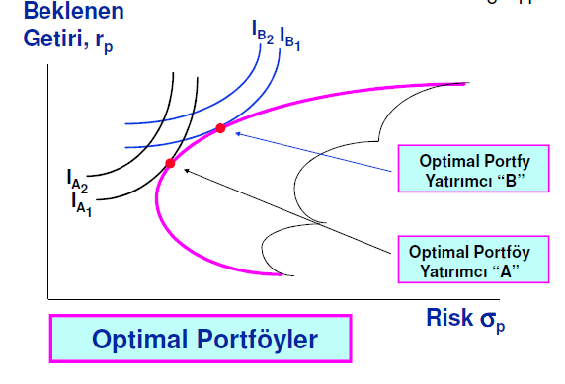
Etkin Portföyler
Bir yatırımcı için optimal portföy, etkin sınır üzerinde o yatırımcı için en yüksek faydayı sağlayan etkin portföydür.
Optimal portföy, etkin sınır ile fayda eğrisi arasındaki teğet noktasında bulunur.
A ve B noktaları “Optimal Portföy”lerdir.
B portföyü fazlasıyla riskten kaçınan yatırımcının portföyüdür.
A portföyü daha az riskten kaçınan yatırımcının optimal portföyüdür.
Bu nedenle A portföyünün beklenen getirisi ve riski, B portföyünün beklenen getirisi ve riskinden daha düşüktür.

Slide 32
Portföy Geri ve Riski: Örnek
A ve B gayrimenkullerinden oluşan bir portföy oluşturulmuştur. Portföyün %30 A gayrimenkulünden, %70’i ise B gayrimenkulünden oluşmaktadır. Hisselerin gerçekleşen getirileri aşağıdaki gibidir. Bu portföyün getirisi ile riski nedir.
Yıllar | A Gayrimenkulü | B Gayrimenkulü
 | Getiri | Getiri
1 | 15% | -20%
2 | -10% | -15%
3 | 20% | -10%
4 | 8% | -5%
5 | -20% | 0%
6 | 15% | 5%

Slide 33
Örnek: Portföy Getirisi
Yıllar | Hisse A | Hisse B
 | Getiri | Getiri
1 | 15% | -20%
2 | -10% | -15%
3 | 20% | -10%
4 | 8% | -5%
5 | -20% | 0%
6 | 15% | 5%
Ort Get. | 4,67% | -7,50%
Ağırlık | 0,3 | 0,7
Portföy Getirisi | -3.85%

Slide 34
Örnek: A Konutunun Standart Sapması
Yıllar | A
 | Getiri
1 | 15.00%
2 | -10.00%
3 | 20.00%
4 | 8.00%
5 | -20.00%
6 | 15.00%
Ort Getiri
4.67%
4.67%
4.67%
4.67%
4.67%
4.67%
R-Rort
10.33%
-14.67%
15.33%
3.33%
-24.67%
10.33%
(R-Rort)^2
1.07%
2.15%
2.35%
0.11%
6.08%
1.07%
Σ (R-Rort)^2
12.83%
Σ(R-Rort)^2/5
2.57%
(Σ (R-Rort)^2/5)^0,5
16.02%

Slide 35
Örnek: B Konutunun Standart Sapması
Yıllar | B
 | Getiri
1 | -20%
2 | -15%
3 | -10%
4 | -5%
5 | 0%
6 | 5%
Ort Getiri
-7.50%
-7.50%
-7.50%
-7.50%
-7.50%
-7.50%
R-Rort
-12.50%
-7.50%
-2.50%
2.50%
7.50%
12.50%
(R-Rort)^2
1.56%
0.56%
0.06%
0.06%
0.56%
1.56%
Σ (R-Rort)^2
4.38%
Σ(R-Rort)^2/5
0.88%
(Σ (R-Rort)^2/5)^0,5
9.35%

Slide 36
Örnek: Kovaryans (A, B)
Yıl | A
 | R | Ort R | R-Rort
1 | 15.00% | 4.67% | 10.33%
2 | -10.00% | 4.67% | -14.67%
3 | 20.00% | 4.67% | 15.33%
4 | 8.00% | 4.67% | 3.33%
5 | -20.00% | 4.67% | -24.67%
6 | 15.00% | 4.67% | 10.33%
B
R | Ort R | R-Rort
-20% | -7.50% | -12.50%
-15% | -7.50% | -7.50%
-10% | -7.50% | -2.50%
-5% | -7.50% | 2.50%
0% | -7.50% | 7.50%
5% | -7.50% | 12.50%
(Ra-Rort_a) *(Rb-Rort_b)
-1.29%
1.10%
-0.38%
0.08%
-1.85%
1.29%
Σ(Ra-Rorta) *(Rb-Rortb)
-1.05%
(Σ(Ra-Rorta)* (Rb-Rortb))/5
-0.21%

Slide 37
Örnek: Portföy Riski
W_{a} | 30.00%
W_{b} | 70.00%
St.dev(a) | 16.02%
St.dev(b) | 9.35%
Cov(A,B) | -0.21%

Slide 38
Örnek: Portföy Riski

Slide 39
TEŞEKKÜRLER

